Slide 1
Sistem Pertahanan Tubuh

Slide 2
Sistem Pertahanan Tubuh
KEKEBALAN AKTIF
SISTEM LIMFATIK
SISTEM KEKEBALAN
KEKEBALAN PASIF
PEMBULUH LIMFA
JARINGAN DAN ORGAN LIMFOID
KEKEBALAN BAWAAN
KEKEBALAN ADAPTIF
PERLINDUNGAN PERMUKAAN (EKSTERNAL)
PERLINDUNGAN DALAM (INTERNAL)
LIMFOSIT
KULIT
MEMBRAN MUKOSA
FAGOSIT
PROTEIN ANTIMIKROBA
SEL NATURAL KILLER

Slide 3
suatu sistem sirkulasi sekunder yang berfungsi mengalirkan limfa atau getah bening di dalam tubuh.
Limfa (bukan limpa) berasal dari plasma darah yang keluar dari sistem kardiovaskular ke dalam jaringan sekitarnya.
SISTEM LIMFATIK
Cairan ini kemudian dikumpulkan oleh sistem limfa melalui proses difusi ke dalam kelenjar limfa dan dikembalikan ke dalam sistem sirkulasi.

Slide 4
FUNGSI SISTEM LIMFATIK
Mengembalikan cairan & protein dari jaringan ke sirkulasi darah.
Mengangkut limfosit.
Membawa lemak beserta vitamin dari usus.
Menyaring & menghancurkan mikroorganisme untuk menghindarkan penyebaran.
Menghasilkan zat antibody.

Slide 5
SISTEM LIMFATIK
PEMBULUH LIMFA
JARINGAN DAN ORGAN LIMFOID
SUMSUM MERAH
NODUS LIMFA
LIMPA
TIMUS
TONSIL

Slide 6
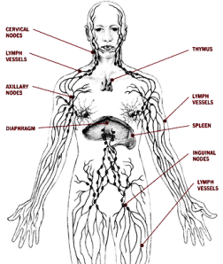

Slide 7
PEMBULUH LIMFA
CAIRAN JARINGAN / INTERTISIAL / ANTARSEL
DI JARINGAN TUBUH
C
A
I
R
A
N
L
I
M
F
A
KAPILER LIMFA
PEMBULUH LIMFA
DUKTUS TORASIKUS
DUKTUS LIMFE KANAN
PEREDARAN DARAH

Slide 8
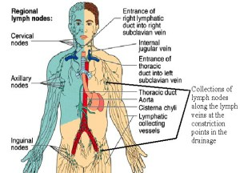
DUA AREA SISTEM LIMFATIK

Slide 9
ORGAN | FUNGSI
SUMSUM MERAH | Menghasilkan Limfosit (sel B dan sel T)
NODUS LIMFA | Menyaring mikroorganisme yang ada dalam limfa & menghasilkan sel darah putih
LIMPA | Tempat pembentukan sel darah putih serta menghancurkan sel darah merah yang sudah tua
TIMUS | Tempat pematangan Limfosit T (sel T)
TONSIL | Melawan infeksi pada saluran pernapasan bagian atas dan faring

Slide 10
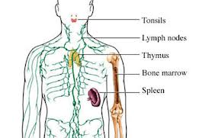

Slide 11
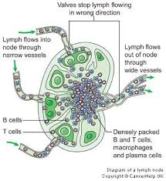
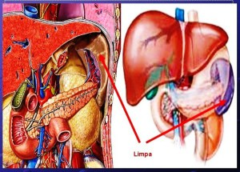
NODUS LIMFA→ DI SEPANJANG PEMBULUH
LIMPA → DI BAGIAN KIRI ABDOMEN, DEKAT LAMBUNG

Slide 12
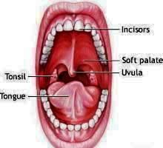
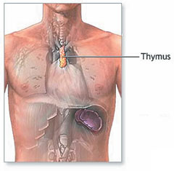

Slide 13
SISTEM KEKEBALAN TUBUH / IMUN
ANTIGEN
berbagai organisme dan substansi asing yang masuk ke dalam tubuh yang mampu merangsang sistem kekebalan.
berupa bakteri, virus, protozoa, cacing, jamur, sel-sel kanker, racun, protein, karbohidrat
ANTIBODI
/ IMUNO GLOBULIN (Ig)
protein yang dibentuk tubuh sebagai respon terhadap suatu antigen dan secara spesifik mengadakan reaksi dengan antigen tersebut.
terdiri dari IgA, IgG, IgD, IgE dan IgM.

Slide 14
IgA
Menetralisasi virus dan menghalangi penempelan bakteri pada epitelium
IgG
Pertahanan utama terhadap infeksi untuk bayi pada minggu pertama kehidupannya yang berasal dari kolostrum
IgD
Sebagai reseptor antigen sel Limfosit B dan penting bagi aktivasi sel B tersebut
IgE
Antibodi yang menyebabkan reaksi alergi
IgM
Antibodi pertama yang dihasilkan tubuh untuk melawan musuh

Slide 15
SISTEM KEKEBALAN TUBUH
SISTEM KEKEBALAN BAWAAN (NONSPESIFIK)
SISTEM KEKEBALAN ADAPTIF (SPESIFIK)
bagian dari tubuh kita yang berfungsi sebagai pertahanan tubuh yang selalu siap menghadapi infeksi apa pun yang masuk ke dalam tubuh.
kekebalan yang diaktifkan oleh system kekebalan bawaan

Slide 16
S K
I E
S K
T E
E B
M A
L A
N
PERLINDUNGAN PERMUKAAN (EKSTERNAL)
PERLINDUNGAN DALAM (INTERNAL)
KULIT
MEMBRAN MUKOSA
FAGOSIT
SEL NATURAL KILLER
PROTEIN ANTIMIKROBA

Slide 17
PERLINDUNGAN DI DALAM
SEL FAGOSIT
NEUTROFIL
EOSINOFIL → Menyerang antigen yang berukuran besar, misalnya cacing.
PROTEIN ANTIMIKROBA
INTERFERON → protein yang dihasilkan oleh sel tubuh yang telah terinfeksi untuk melindungi sel lain disekitarnya.
PROTEIN KOMPLEMEN → protein plasma yang bersirkulasi di darah dalam keadaan tidak aktif
SEL NATURAL KILLER (NK)
Melisis dan membunuh sel-sel kanker dan sel tubuh yang telah terinfeksi sebelum diaktifkannya sistem kekebalan adaptif dengan cara melepaskan senyawa perforin
MAKROFAG → Memfagosit dengan cara menempel ke antigen lalu merusaknya.

Slide 18
Sistem Kekebalan Adaptif (Spesifik), dapat mengenali mikroba patogen yang telah menginfeksi sehingga dapat bersiap apabila terdapat patogen yang sama menyerang tubuh
Dilakukan oleh Limfosit

Slide 19
Limfosit → dihasilkan oleh sumsum merah
Limfosit B / Sel B
-mengalami pematangan di sumsum merah
-menghasilkan antibodi / imunoglobulin (Ig)
Limfosit T / Sel T
-mengalami pematangan di Timus
-Secara aktif melawan antigen yang ada dalam sel tubuh yang terinfeksi

Slide 20
SISTEM KEKEBALAN
Berdasarkan Jenisnya:
Kekebalan Bawaan / Non Spesifik
Kekebalan Adaptif / Spesifik
Berdasarkan Ingatan Imunologis:
Kekebalan Aktif
Kekebalan Pasif

Slide 21
1. Protein yang dibentuk tubuh sebagai respon terhadap suatu antigen dan secara spesifik mengadakan reaksi dengan antigen tersebut
ANTIBODI
2. Berbagai organisme dan substansi asing yang masuk ke dalam tubuh yang mampu merangsang system kekebalan untuk menimbulkan respon kebal terhadapnya.
ANTIGEN

Slide 22
3. Organ limfoid terbesar
Fungsi: Membuang antigen dalam darah.
Menghancurkan sel darah merah tua.
LIMPA
4. Kekebalan dari bagian tubuh kita yang berfungsi sebagai pertahanan tubuh yang selalu siap menghadapi infeksi apa pun yang masuk ke dalam tubuh.
KEKEBALAN

Slide 23
5. Limfosit yang mengalami pematangan di sumsum merah dan dapat menghasilkan antibodi
LIMFOSIT B
LIMFOSIT T
6. Limfosit yang mengalami pematangan di timus dan secara aktif melawan bakteri dan virus yang ada dalam sel tubuh yang terinfeksi

Slide 24
7. Kekebalan yang mampu mengenali dan mengingat pathogen spesifik sehingga dapat dengan segera bersiap menghadapi pathogen yang sama di kemudian hari.
KEKEBALAN ADAPTIF

Slide 25
8.
mengambil kelebihan cairan dari jaringan dan mengembalikannya ke darah
membantu pertahanan tubuh melawan penyakit
SISTEM LIMFATIK

Slide 26
SELESAI

Slide 27
Kekebalan Aktif
Bila tubuh menghasilkan antibodi untuk menahan antigen
Kekebalan Aktif Alami
Kekebalan Aktif Buatan

Slide 28
Kuman penyakit merangsang tubuh membentuk antibodi
Kekebalan Aktif Alami
Kekebalan Aktif Buatan
Vaksinasi : memasukkan vaksin ke dalam tubuh

Slide 29
Kekebalan yang didapat dari pemindahan antibodi dari suatu individu ke individu lainnya.
Kekebalan Pasif
Kekebalan pasif alami
Kekebalan pasif buatan

Slide 30
Kekebalan yang diperoleh bukan dari tubuhnya sendiri, melainkan dari tubuh orang lain
Kekebalan Pasif Alami
Antibodi dari kolostrum
Kekebalan Pasif Buatan
Suntikan ATS
(Anti Tetanus Serum)
Diperoleh dari antibodi yang sudah jadi dan terlarut dalam serum

Slide 31
Kelainan pada Sistem Kekebalan
Defisiensi Imun
Hipersensitivitas
Autoimunitas
AIDS
(Acquired Immunodeficiency Syndrome atau Acquired Immune Deficiency Syndrome)

Slide 32
USAHA PENCEGAHAN TERHADAP PENYAKIT
Vaksinasi, dilakukan untuk meningkatkan daya kebal tubuh terhadap penyakit tertentu, misalnya pemberian vaksin polio untuk mencegah penyakit folio.
Pemberian obat-obatan yang sesuai, sehingga dapat terhindar dari tertularnya penyakit.
Pengendalian perantara penyakit, dengan cara memutuskan jalur kehidupan serangga-serangga yang dapat menyebabkan penyakit atau pembawa penyakit semacam virus, bakteri, protista, dsb.
Meningkatkan kebersihan lingkungan dan diri sendiri.

Slide 33
Vaksin ialah kuman penyakit yang sudah dilemahkan atau dijinakkan sehingga tidak berbahaya bagi tubuh.
Tindakan membentuk kekebalan dalam tubuh seseorang dengan memberikan vaksin disebut imunisasi.

Slide 34
Salmonella thypii
Kecoa.
Virus dbd = aedes aegypti

